Slide 1


Framework va Kutubxona

Slide 2









Framework va Kutubxona

Slide 3







JavaScript framework
JavaScript kutubxona
CSS framework
JavaScript backend
PHP framework

Slide 4
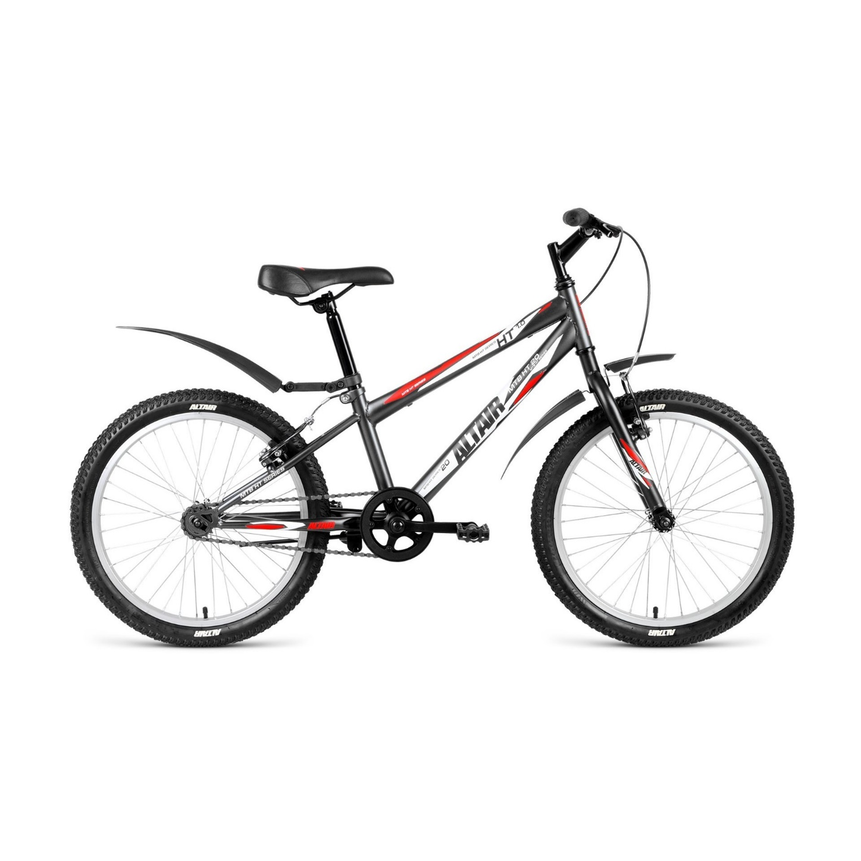
Sayt , Dastur , O’yin

Slide 5
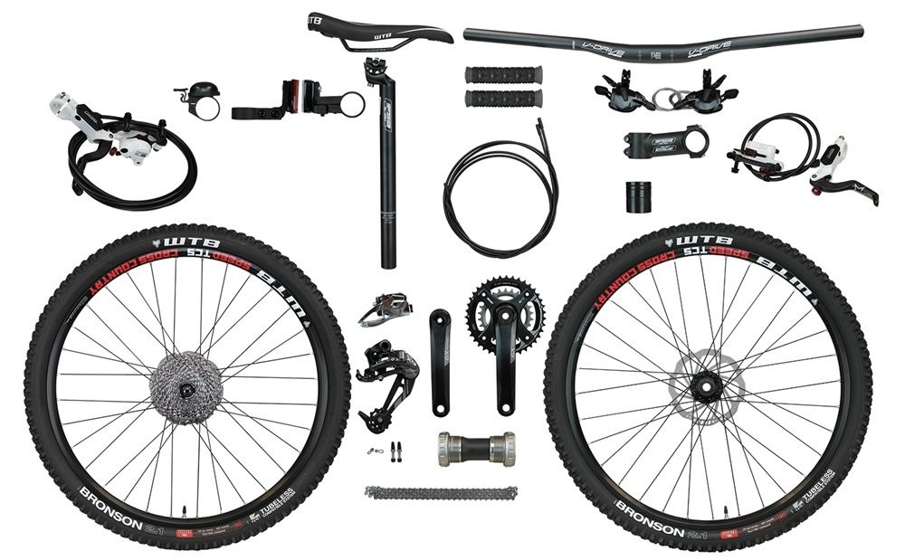
JS FrameWork

Slide 6
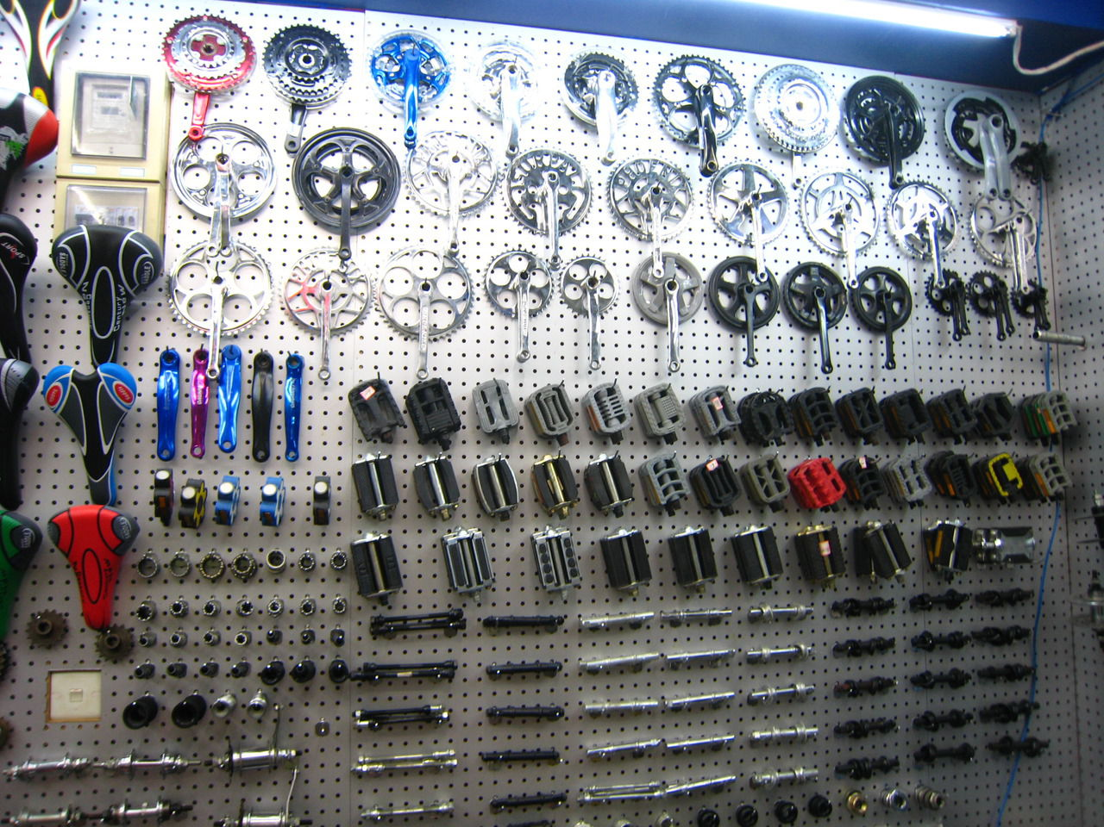
JS Kutubxona

